Slide 1
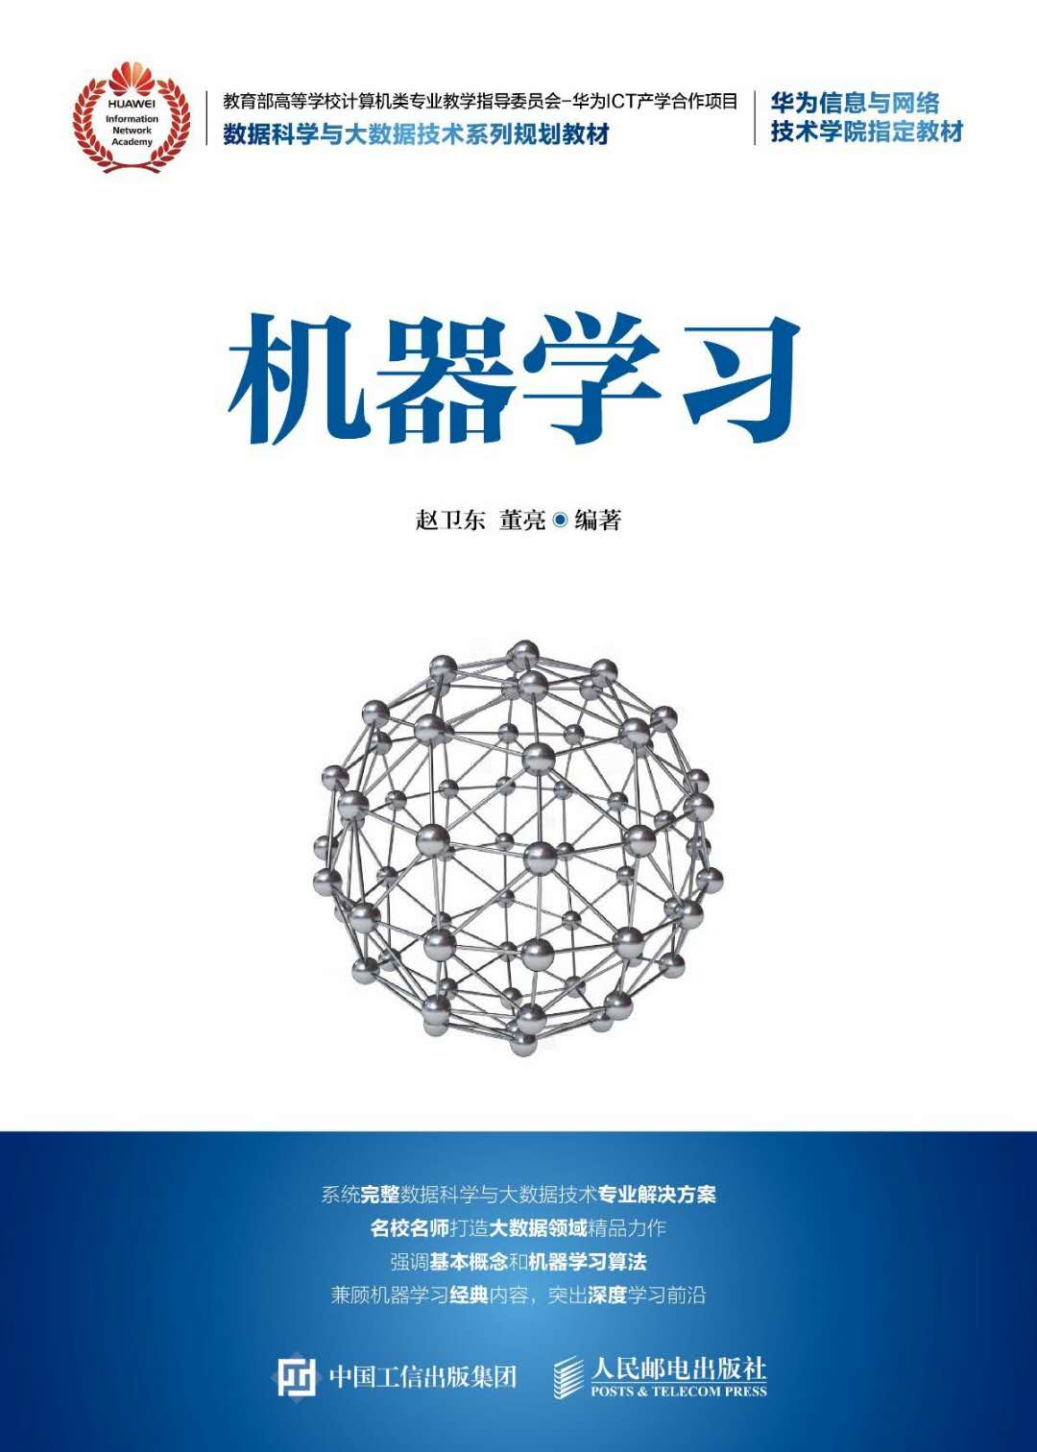

机器学习
第2章 机器学习基本方法
复旦大学 赵卫东 博士
wdzhao@fudan.edu.cn

Slide 2
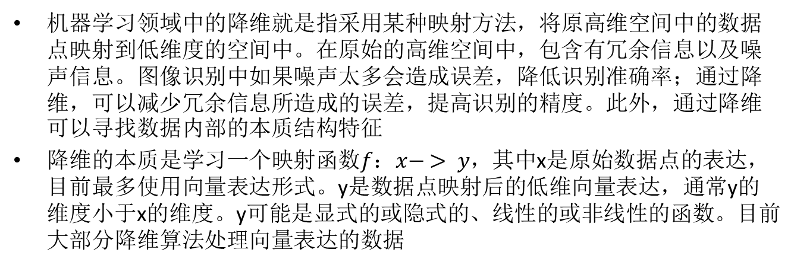
高维数据降维
机器学习领域中的降维就是指采用某种映射方法，将原高维空间中的数据点映射到低维度的空间中。在原始的高维空间中，包含有冗余信息以及噪声信息。图像识别中如果噪声太多会造成误差，降低识别准确率；通过降维，可以减少冗余信息所造成的误差，提高识别的精度。此外，通过降维可以寻找数据内部的本质结构特征
降维的本质是学习一个映射函数$f：x− > y$，其中x是原始数据点的表达，目前最多使用向量表达形式。y是数据点映射后的低维向量表达，通常y的维度小于x的维度。y可能是显式的或隐式的、线性的或非线性的函数。目前大部分降维算法处理向量表达的数据

Slide 3
议程
好钢用在刀刃上：降维学习
毛主席《矛盾论》：主要矛盾和次要矛盾（凡事抓主要矛盾）
降维学习
对举足轻重的属性要足够重视
无关紧要的属性可以忽略不计

Slide 4
议程
主成分分析
主成分分析是一种特征降维方法。人类在认知过程中会主动“化繁为简”
奥卡姆剃刀定律（Occam’s Razor）：“如无必要，勿增实体”，即“简单有效原理”

Slide 5
议程
主成分分析：降维后的结果要保持原始数据固有结构
原始数据中的结构
图像数据中结构：视觉对象区域构成的空间分布
文本数据中结构：单词之间的(共现)相似或不相似

Slide 6
议程
主成分分析: 若干概念-方差与协方差
数据样本的方差variance
方差等于各个数据与样本均值之差的平方和之平均数
方差描述了样本数据的波动程度

Slide 7
议程
主成分分析: 若干概念-方差与协方差
数据样本的协方差covariance
衡量两个变量之间的相关度

Slide 8
议程
主成分分析: 协方差例子

Slide 9
议程
主成分分析: 协方差例子
对于一组两维变量（如广告投入-商品销售、天气状况-旅游出行等），可通过计算它们之间的协方差值来判断这组数据给出的两维变量是否存在关联关系：
当协方差 cov(X,Y)> 0 时，称X与Y正相关
当协方差cov(X,Y)< 0 时，称X与Y负相关
当协方差cov(X,Y)= 0 时，称X与Y不相关（线性意义下）

Slide 10
议程
主成分分析: 从协方差到相关系数
我们可通过皮尔逊相关系数（Pearson Correlation coefficient ）将两组变量之间的关联度规整到一定的取值范围内。皮尔逊相关系数定义如下：

Slide 11
议程
主成分分析: 从协方差到相关系数
皮尔逊相关系数所具有的性质如下：
|Corr(X,Y)|≤ 1
|Corr(X,Y)|=1的充要条件是存在常数a和b,使得Y = aX + b
-皮尔逊相关系数是对称的，即|Corr(X,Y)| = |Corr(Y,X)|
由此衍生出如下性质：皮尔逊相关系数刻画了变量X和Y之间线性相关程度，如果|Corr(X,Y)|的取值越大，则两者在线性相关的意义下相关程度越大。 |Corr(X,Y)| = 0表示两者不存在线性相关关系（可能存在其他非线性相关的关系）。
正线性相关意味着变量X增加的情况下，变量Y也随之增加；负线性相关意味着变量X减少的情况下，变量Y随之增加。

Slide 12
议程
主成分分析: 从协方差到相关系数
相关性(correlation)与独立性(independence)
如果X和Y的线性不相关，则 |Corr(X,Y)| = 0
如果X和Y的彼此独立，则一定 |Corr(X,Y)| = 0，且X和Y不存在任何线性或非线性关系
“不相关”是一个比“独立”要弱的概念，即独立一定不相关，但是不相关不一定相互独立（可能存在其他复杂的关联关系）。独立指两个变量彼此之间不相互影响

Slide 13
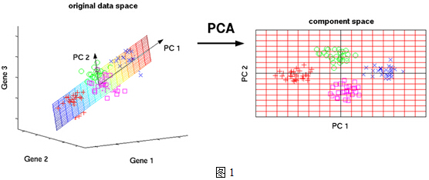
议程
主成分分析: 算法动机
把这些数据在相应的空间中表示出来，换一个观察角度找出主成分

Slide 14
议程
主成分分析: 算法动机
在数理统计中，方差被经常用来度量数据和其数学期望（即均值）之间偏离程度，这个偏离程度反映了数据分布结构。
在许多实际问题中，研究数据和其均值之间的偏离程度有着很重要的意义
在降维之中，需要尽可能将数据向方差最大方向进行投影，使得数据所蕴含信息没有丢失，彰显个性。如左下图所示，向y方向投影（使得二维数据映射为一维）就比向x方向投影结果在降维这个意义上而言要好；右下图则是黄线方向投影要好。

Slide 15
议程
主成分分析: 算法动机
主成分分析思想是将n维特征数据映射到l维空间（ n ≫ l），去除原始数据之间的冗余性（通过去除相关性手段达到这一目的）。
将原始数据向这些数据方差最大的方向进行投影。一旦发现了方差最大的投影方向，则继续寻找保持方差第二的方向且进行投影。
将每个数据从n维高维空间映射到l维低维空间，每个数据所得到最好的k维特征就是使得每一维上样本方差都尽可能大

Slide 16
议程
主成分分析: 算法动机

Slide 17
议程
主成分分析
尽可能如果把所有的点都映射到一起，那么几乎所有的区分信息都丢失了，而如果映射后方差尽可能的大，那么数据点则会分散开来，特征更加明显。PCA是丢失原始数据信息最少的一种线性降维方法，最接近原始数据
PCA算法目标是求出样本数据的协方差矩阵的特征值和特征向量，而协方差矩阵的特征向量的方向就是PCA需要投影的方向。使样本数据向低维投影后，能尽可能表征原始的数据。协方差矩阵可以用散布矩阵代替，协方差矩阵乘以（n-1）就是散布矩阵，n为样本的数量。协方差矩阵和散布矩阵都是对称矩阵，主对角线是各个随机变量（各个维度）的方差

Slide 18
议程
主成分分析: 算法动机

Slide 19
议程
主成分分析: 算法动机

Slide 20
议程
主成分分析: 算法动机
可见，在主成份分析中，最优化的方差等于原始样本数据X的协方差矩阵∑的特征根之和。
要使方差最大，我们可以求得协方差矩阵∑的特征向量和特征根，然后取前l个最大特征根所对应的特征向量组成映射矩阵W即可。
注意，每个特征向量Wi与原始数据Xi的维数是一样的，均为d

Slide 21
议程
主成分分析: 算法动机

Slide 22
议程
主成分分析
基于sklearn（Python语言下的机器学习库）和numpy随机生成2个类别共40个3维空间的样本点，生成的代码如下：
mu_vec1 = np.array([0,0,0])
cov_mat1 = np.array([[1,0,0],[0,1,0],[0,0,1]])
class1_sample = np.random.multivariate_normal(mu_vec1, cov_mat1, 20).T
mu_vec2 = np.array([1,1,1])
cov_mat2 = np.array([[1,0,0],[0,1,0],[0,0,1]])
class2_sample = np.random.multivariate_normal(mu_vec2, cov_mat2, 20).T

Slide 23
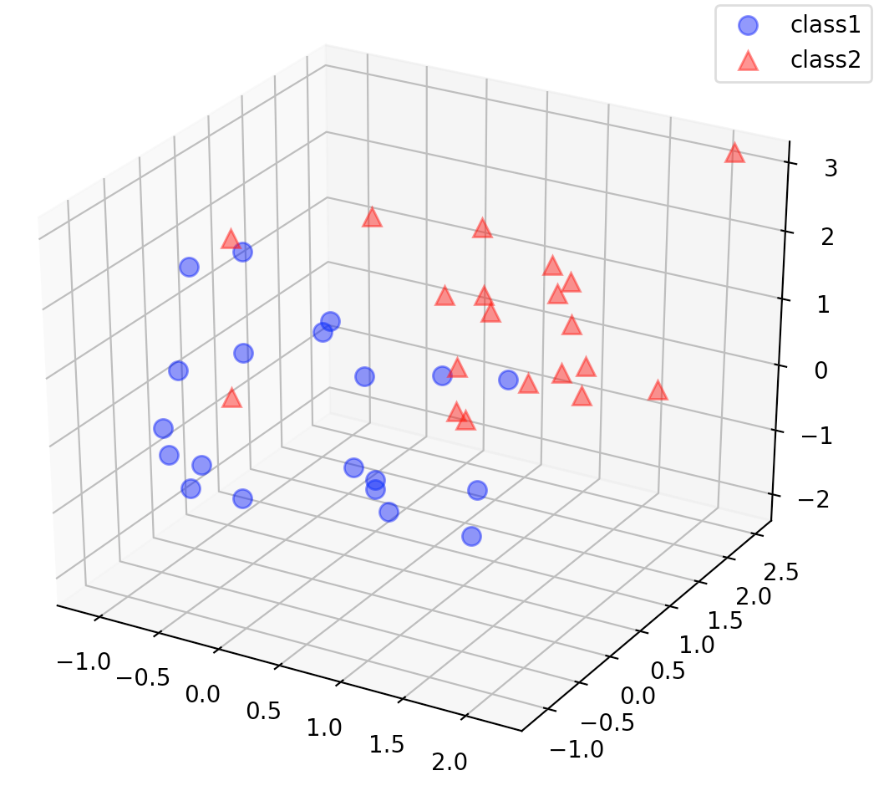
议程
主成分分析
生成的两个类别class1_sample和class2_sample的样本数据维度为3维，即样本数据的特征数量为3个，将其置于3维空间中展示

Slide 24
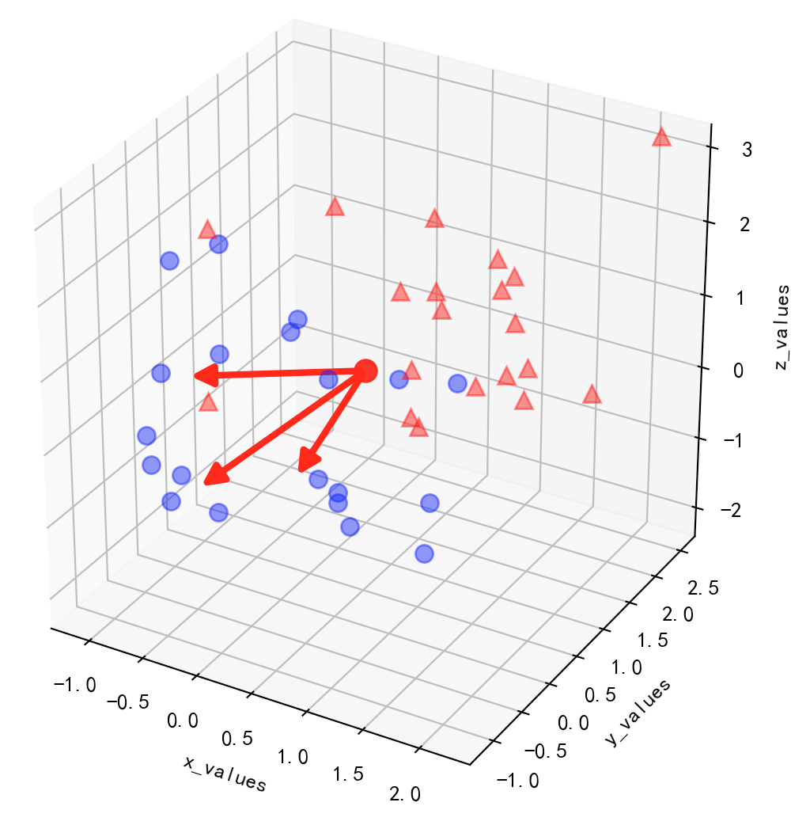
议程
主成分分析
计算40个点在3个维度上的平均向量

Slide 25
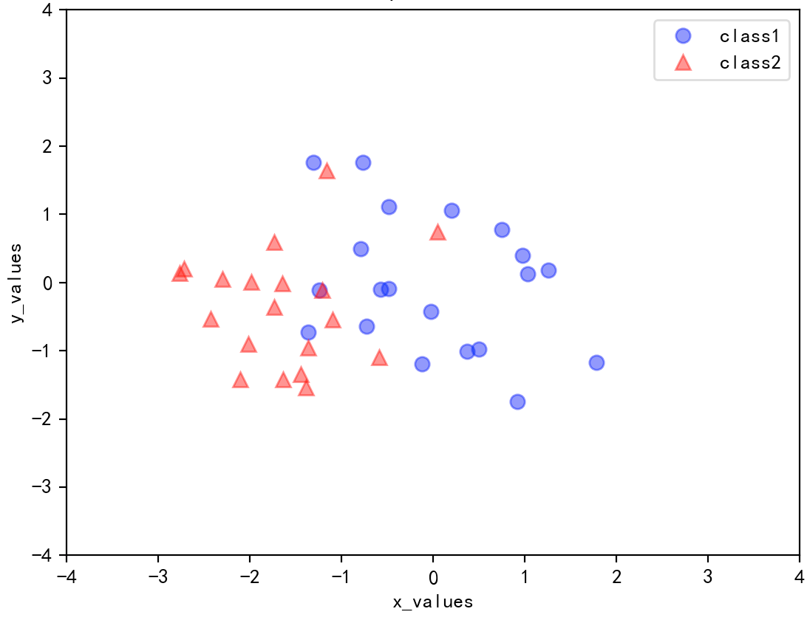
议程
主成分分析
二维空间分布

Slide 26
议程
主成分分析:半导体数据进行降维
像集成电路这样的半导体，成本非常昂贵。如果能在制造过程中尽早和尽快地检测出是否出现瑕疵，将可能为企业节省大量的成本和时间
面对大规模和高维度数据集时，显然计算损耗会很大，无疑会非常耗时
如果利用PCA等降维技术将高维的数据特征进行降维处理，保留那些最重要的数据特征，舍弃那些可以忽略的特征，将大大加快我们的数据处理速度和计算损耗，为企业节省不小的时间和成本

Slide 27
议程
主成分分析:半导体数据进行降维
数据缺失值的问题
用数据集中该维度所有非NaN特征的均值进行替换
#缺失值处理函数
def replaceNaNWithMean():
#解析数据
datMat=loadDataSet('secom.data',' ')
#获取特征维度
numFeat=shape(datMat)[1]
#遍历数据集每一个维度
for i in range(numFeat):
#利用该维度所有非NaN特征求取均值
meanVal=mean(datMat[nonzero(~isnan(datMat[:,i].A))[0],i])
#将该维度中所有NaN特征全部用均值替换
datMat[nonzero(isnan(datMat[:,i].A))[0],i]=meanVal
return datMat

Slide 28
议程
主成分分析:半导体数据进行降维
PCA降维
PCA函数可以给出数据所包含的信息量，然后通过定量的计算数据中所包含的信息决定出保留特征的比例
dataMat=pca.replaceNanWithMean() meanVals=mean(dataMat,axis=0)
meanRemoved=dataMat-meanVals conMat=cov(meanRemoved,rowvar=0) eigVals,eigVects=linalg.eig(mat(covMat))

Slide 29
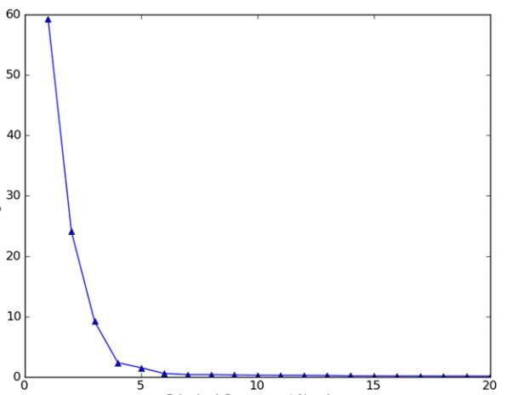
议程
主成分分析:半导体数据进行降维
PCA降维
（1）里面有很多值都是0，这意味着这些特征都是其他特征的副本，都可以通过其他特征来表示，其本身没有提供额外的信息。
（2）可以看到最前面的15个特征值得数量级都大于105，而后面的特征值都变得非常小。这表明，所有特征中只有部分特征是重要特征。
数据的绝大部分方差都包含在前面的几个主成分中，舍弃后面的主成分并不会损失太多的信息。如果只保留前面几个最重要的主成分，那么在保留了绝大部分信息的基础上，可以将数据集特征压缩到一个非常低的程度，显然大大提高了计算效率

Slide 30
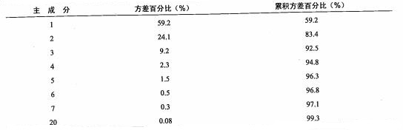
议程
主成分分析:半导体数据进行降维
PCA降维
前六个主成分覆盖了数据96.8%的方差，前二十个主成分覆盖了99.3%的方差。这表明，通过特征值分析，我们可以确定出需要保留的主成分及其个数，在数据集整体信息（总方差）损失很小的情况下，可以实现数据的大幅度降维。
通过特征值分析知道了需要保留的主成分个数，那么我们就可以通过pca函数，设定合适的N值，使得函数最终将数据特征降低到最佳的维度。

Slide 31
议程
主成分分析:总结
降维是一种数据集预处理技术，往往在数据应用在其他算法之前使用，它可以去除掉数据的一些冗余信息和噪声，使数据变得更加简单高效，提高其他机器学习任务的计算效率。
pca可以从数据中识别主要特征，通过将数据坐标轴旋转到数据角度上那些最重要的方向（方差最大）；然后通过特征值分析，确定出需要保留的主成分个数，舍弃其他主成分，从而实现数据的降维。

Slide 32
议程
特征人脸方法: 动机
特征人脸方法是一种应用主成份分析来实现人脸图像降维的方法，其本质是用一种称为“特征人脸(eigenface)”的特征向量按照线性组合形式来表达每一张原始人脸图像，进而实现人脸识别。
由此可见，这一方法的关键之处在于如何得到特征人脸。
用（特征）人脸表
示人脸，而非用像
素点表示人脸

Slide 33
议程
特征人脸方法: 算法描述
将每幅人脸图像转换成列向量
如将一幅32 × 32的人脸图像转成1024 × 1的列向量

Slide 34
议程
特征人脸方法: 算法描述

Slide 35
议程
特征人脸方法: 算法描述
每个人脸特征向量wi与原始人脸数据xi的维数是一样的，均为1024。
可将每个特征向量还原为32 × 32的人脸图像，称之为特征人脸，因此可得到l个特征人脸

Slide 36
议程
基于特征人脸的降维
将每幅人脸分别与每个特征人脸做矩阵乘法，得到一个相关系数
每幅人脸得到l个相关系数⇒每幅人脸从1024维约减到l维

Slide 37
议程
基于特征人脸的降维
由于每幅人脸是所有特征人脸的线性组合，因此就实现人脸从“像素点表达”到“特征人脸表达”的转变。每幅人脸从1024维约减到l维
使用l个特征人脸的线性组合来表达原始人脸数据xi
在后续人脸识别分类中，就使用这l个系数来表示原始人脸图像。即计算两张人脸是否相似，不是去计算两个32 × 32矩阵是否相似，而是计算两个人脸所对应的l个系数是否相似

Slide 38
议程
人脸表达的方法对比：聚类、主成份分析、非负矩阵分解

Slide 39
议程
人脸表达后的分析与处理

Slide 40
议程
基于支持向量机和主成分分析的人脸识别
主成分分析（Principal Component Analysis , PCA）是一种降维方法，可以从多种特征中解析出主要的影响因素，使用较少的特征数量表示整体。PCA的目标就是找到方差大的维度作为特征。本案例可以被划分为六个步骤：
获取数据集
将图片转化为可处理的n维向量
分割数据集
PCA主成分分析，降维处理
支持向量机分类
查看训练后的分类结果
Notes:
举例：学历和学位

Slide 41
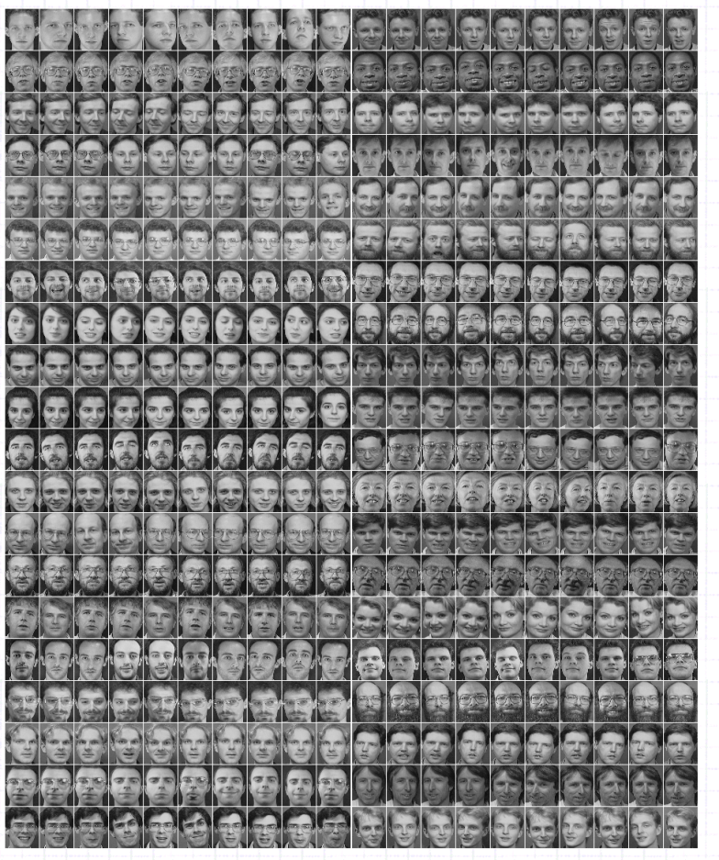
议程
获取数据集
数据集来自于英国剑桥大学的AT&T人脸数据集，此数据集共有40×10=400张图片，图片大小为112x92，已经经过灰度处理。一共被划分为40个类，每类中包含的是同一个人的10张图像。

Slide 42
议程
图片转化为向量
由于每张图片的大小为112x92,每张图片共有10304个像素点，这时需要一个图片转化函数ImageConvert()，将每张图片转化为一个10304维向量，代码如下：
def ImageConvert():
for i in range(1, 41):
for j in range(1, 11):
path = picture_savePath + "s" + str(i) + "/" + str(j) + ".pgm"
# 单通道读取图片
img = cv2.imread(path, cv2.IMREAD_GRAYSCALE)
h, w = img.shape
img_col = img.reshape(h * w)
data.append(img_col)
label.append(i)

Slide 43
议程
图片转化为向量
data变量中存储了每个图片的10304维信息,格式为列表变量（list）。变量label中存储了每个图片的类别标签，为数字1~40。应用numpy生成特征向量矩阵，代码如下：
import numpy as np
C_data = np.array(data)
C_label = np.array(label)

Slide 44
议程
分割数据集
将训练集与测试集按照4:1的比例进行随机分割，即测试集占20%，代码如下：
from sklearn.model_selection import train_test_split
x_train, x_test, y_train, y_test = train_test_split(C_data, C_label, test_size=0.2,
random_state=256)

Slide 45
议程
PCA主成分分析，降维处理
引入sklearn工具进行PCA处理：
from sklearn.decomposition import PCA
pca = PCA(n_components=15, svd_solver='auto').fit(x_train)
方法中的15表示处理后保留维度为15个，auto表示PCA会自动选择合适的
SVD算法，进行维度转化：
x_train_pca = pca.transform(x_train)
x_test_pca = pca.transform(x_test)

Slide 46
议程
支持向量机分类
使用sklearn中的SVM工具包SVC（C-Support Vector Classification）来进行分类，核函数采用的是线性核函数，代码如下：
svc = SVC(kernel='linear')
svc.fit(x_train, y_train)

Slide 47
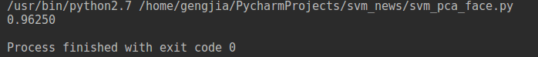
议程
查看训练后的分类结果
使用测试集评估分类器的效果，代码如下：
print('%.5f' % svc.score(x_test_pca, y_test))
得到的输出正确率结果如下图所示：

Slide 48
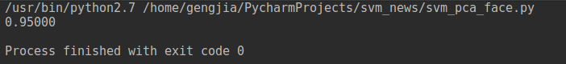
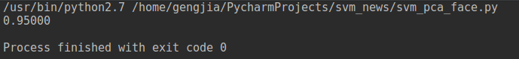
议程
查看训练后的分类结果
进行对比实验，将保留维度为10和20时的效果依次如下面两张图所示：
从图中显示的正确率的情况对比来看，特征数量降为15时，训练的结果是
最好的。

Slide 49
议程
线性判别分析
线性判别分析LDA是一种有监督的线性降维算法。与PCA不同，LDA是为了使降维后的数据点尽可能地容易被区分
线性判别分析的原理是对于给定的训练集，设法将样本投影到一条直线上，使得同类的投影点尽可能接近，异类样本的投影点尽可能远离；在对新样本进行分类时，将其投影到这条直线上，再根据投影点的位置来确定新样本的类别。PCA主要是从特征的协方差角度，去找到比较好的投影方式。LDA更多地考虑了标注，即希望投影后不同类别之间数据点的距离更大，同一类别的数据点更紧凑

Slide 50
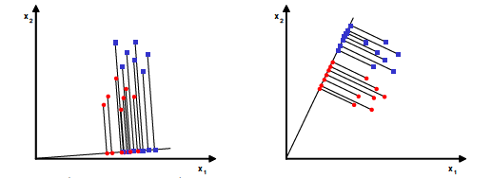
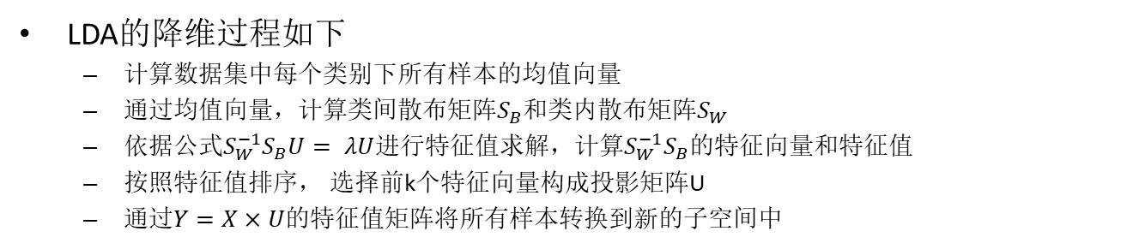
议程
线性判别分析
LDA的降维过程如下
计算数据集中每个类别下所有样本的均值向量
通过均值向量，计算类间散布矩阵$S_{B}$和类内散布矩阵$S_{W}$
依据公式$S_{W}^{−1}S_{B}U= λU$进行特征值求解，计算$S_{W}^{−1}S_{B}$的特征向量和特征值
按照特征值排序， 选择前k个特征向量构成投影矩阵U
通过$Y=X×U$的特征值矩阵将所有样本转换到新的子空间中

Slide 51
议程
线性判别分析
应用LDA技术对鸢尾花(Iris)的样本数据进行分析，鸢尾花数据集是20世纪30年代的经典数据集，它由Fisher收集整理，数据集包含150个数据集，分为3类，每类50个数据，每个数据包含4个属性。可通过花萼长度、花萼宽度、花瓣长度和花瓣宽度4个属性预测鸢尾花卉属于山鸢尾（Iris Setosa）、杂色鸢尾（Iris Versicolour）、维吉尼亚鸢尾（Iris Virginica）中的哪种类别，将类别文字转化为数字类别
序号 | 萼片长(cm) | 萼片宽(cm) | 花瓣长(cm) | 花瓣宽(cm) | 类别
145 | 6.7 | 3.0 | 5.2 | 2.3 | 2
146 | 6.3 | 2.5 | 5.0 | 1.9 | 2
147 | 6.5 | 3.0 | 5.2 | 2.0 | 2
148 | 6.2 | 3.4 | 5.4 | 2.3 | 2

Slide 52
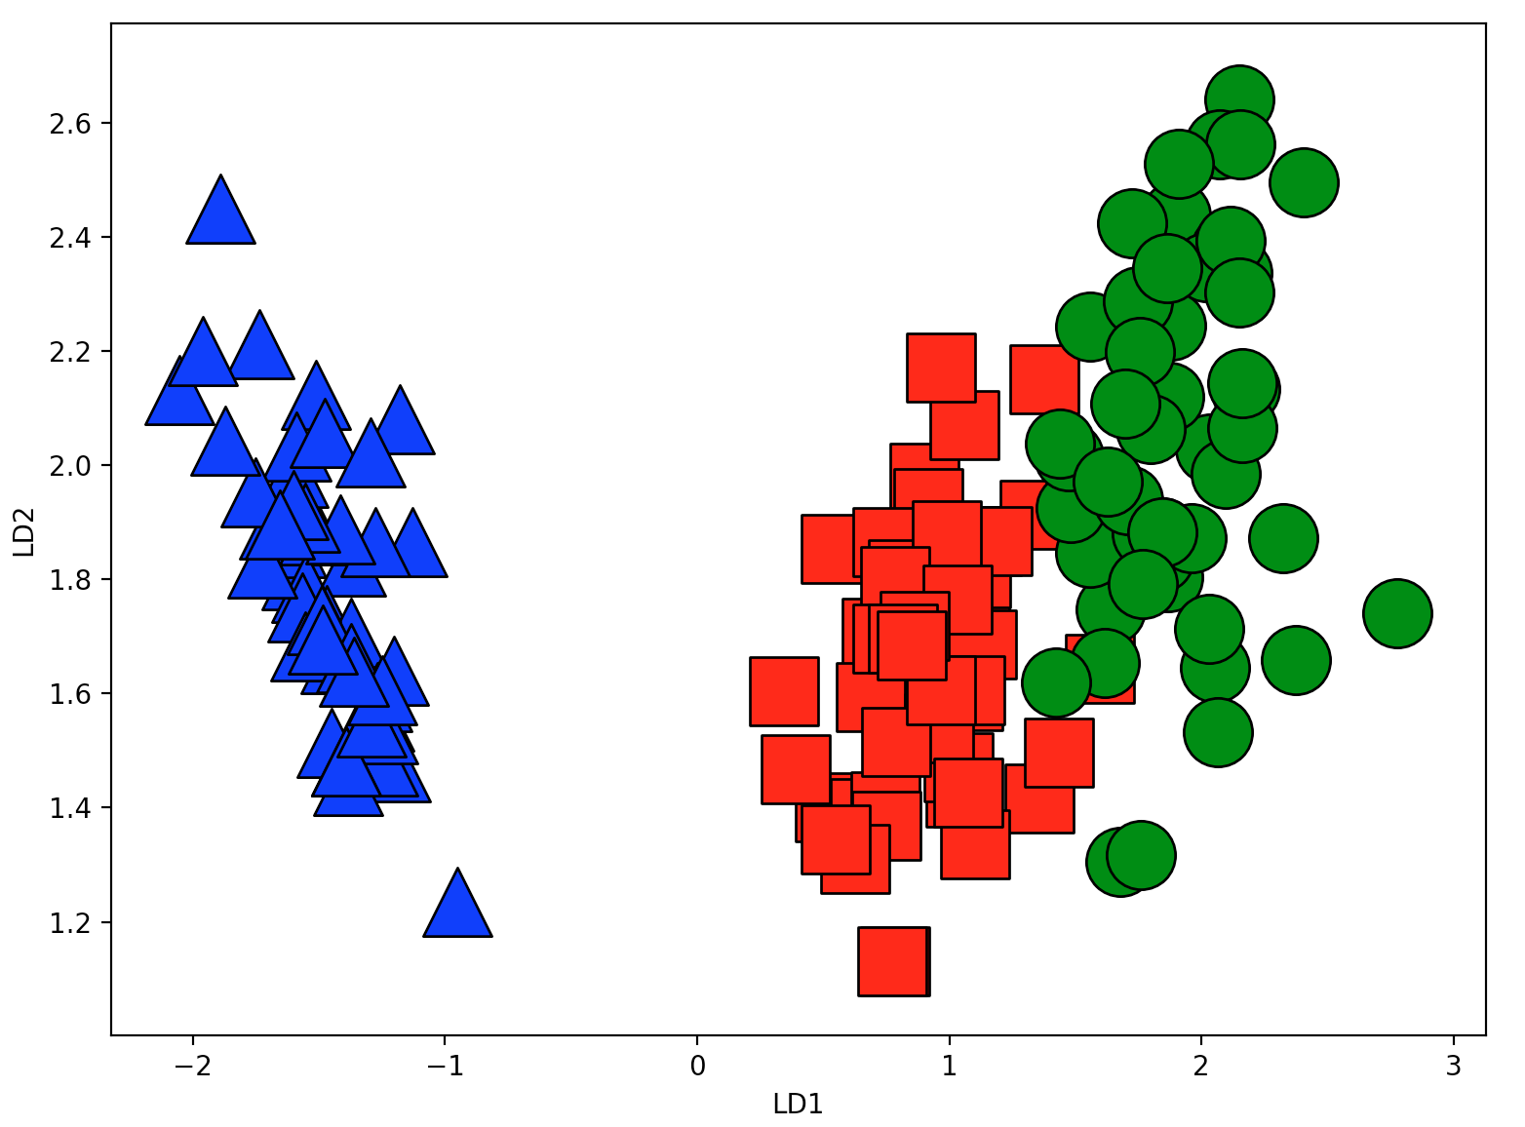
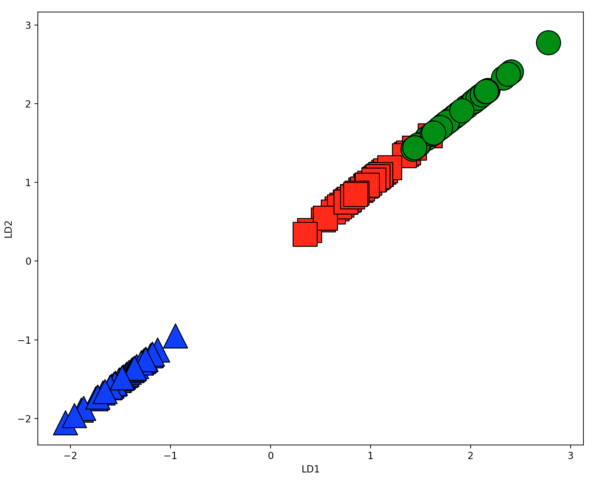
议程
线性判别分析
数据集中有4个特征，萼片长、萼片宽、花瓣长和花瓣宽，总共150行，每一行是一个样本，这就构成了一个4x150的输入矩阵，输出是1列，即花的类别，构成了1x150的矩阵。分析的目标就是通过LDA算法将输入矩阵映射到低维空间中进行分类

Slide 53
议程
局部线性嵌入
局部线性嵌入（LLE） 是一种非线性降维算法，它能够使降维后的数据较好地保持原有流形结构，每一个数据点都可以由其近邻点的线性加权组合构造得到
局部线性嵌入寻求数据的低维投影，保留本地邻域内的距离。它可以被认为是一系列局部主成分分析，被全局比较以找到最佳的非线性嵌入
算法的主要步骤分为三步
首先寻找每个样本点的k个近邻点
然后，由每个样本点的近邻点计算出该样本点的局部重建权值矩阵
最后，由该样本点的局部重建权值矩阵和近邻点计算出该样本点的输出值
LLE在有些情况下也并不适用，例如数据分布在整个封闭的球面上，LLE则不能将它映射到二维空间，且不能保持原有的数据流形。因此在处理数据时，需要确保数据不是分布在用合的球面或者椭球面上

Slide 54
议程
局部线性嵌入
用LLE对“瑞士卷”数据集进行降维
下面是基于sklearn实现的LLE示例，数据集生成和LLE降维的核心代码如下：
将生成的X_r结果和原始X数据进行可视化显示，核心代码如下，生成的对比效果如下图所示，其中（1）为原始数据，从侧面看像“瑞士卷”一样，（2）为投射后样本的可视化效果
from sklearn import manifold, datasets
X, color = datasets.samples_generator.make_swiss_roll(n_samples=1500)
X_r, err = manifold.locally_linear_embedding(X, n_neighbors=10, n_components=2)
ax.scatter(X[:, 0], X[:, 1], X[:, 2], c=color, cmap=plt.cm.Spectral) #原始数据可视化
ax.scatter(X_r[:, 0], X_r[:, 1], c=color, cmap=plt.cm.Spectral) #投射数据可视化

Slide 55
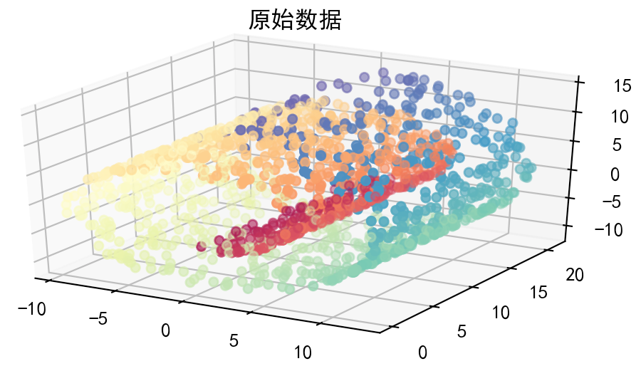
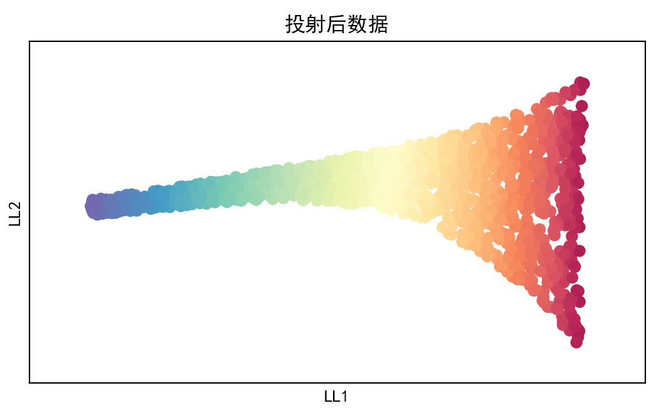
议程
局部线性嵌入
LLE算法降维效果

Slide 56

谢谢

